Slide 1
Business Intelligence dan Big Data
Hafiz Irwandi, S.Kom, M.Kom

Slide 2
Definisi dan Peran
Business Intelligence (BI): BI adalah sekumpulan teknologi, proses, dan metode yang digunakan untuk menganalisis data bisnis dan menyajikan informasi yang dapat digunakan untuk pengambilan keputusan. BI fokus pada data historis untuk memahami tren dan pola.
Big Data: Big Data merujuk pada kumpulan data yang sangat besar, kompleks, dan beragam sehingga sulit dikelola dengan alat tradisional. Big Data sering melibatkan volume data besar, kecepatan tinggi (velocity), dan variasi data (variety), yang dikenal sebagai 3V.

Slide 3
Definisi Business Intelligence (BI)
Business Intelligence (BI) adalah kumpulan proses, teknologi, dan alat yang digunakan untuk mengumpulkan, menganalisis, dan menyajikan data bisnis agar mendukung pengambilan keputusan yang lebih baik.
BI membantu organisasi memahami tren, pola, dan wawasan yang dapat meningkatkan efisiensi operasional dan keuntungan.
BI mengubah data mentah menjadi informasi yang bermakna untuk memberikan wawasan yang lebih dalam tentang kinerja bisnis.

Slide 4
Komponen Utama BI:
Data Warehouse: Tempat penyimpanan data terintegrasi dari berbagai sumber.
OLAP (Online Analytical Processing): Analisis data multidimensional untuk menggali informasi yang lebih dalam.
Data Mining: Proses menemukan pola dan hubungan yang tersembunyi dalam data.
Business Analytics: Penerapan teknik statistik dan matematika untuk menganalisis data dan membuat prediksi.
Visualisasi Data: Penyajian data dalam bentuk grafik, chart, atau dashboard untuk memudahkan pemahaman.

Slide 5
Teknik Analisis Data
Data Mining
Proses menemukan pola-pola yang menarik, tidak diketahui sebelumnya, dan berguna dalam data yang besar. Teknik: classification, clustering, association rule mining, outlier detection
Contoh: Analisis perilaku pelanggan berdasarkan data penjualan.
Predictive Analytics
Penggunaan teknik statistik dan machine learning untuk membuat prediksi tentang kejadian masa depan berdasarkan data historis. Teknik: Regresi, time series analysis, classification.
Contoh: Memprediksi churn rate pelanggan berdasarkan riwayat interaksi.

Slide 6
Penggunaan Big Data dalam Dunia Bisnis
Big data mengacu pada volume besar data yang dihasilkan dari berbagai sumber seperti media sosial, transaksi online, sensor IoT, dan lainnya. Dalam bisnis, big data digunakan untuk:
Peningkatan Layanan Pelanggan
Analisis data interaksi pelanggan untuk memberikan layanan yang lebih personal.
Contoh: Rekomendasi produk di e-commerce.
Efisiensi Operasional
Menggunakan data real-time untuk optimisasi proses bisnis.
Contoh: Pemantauan rantai pasokan secara langsung.
Inovasi Produk
Mengidentifikasi kebutuhan pelanggan baru berdasarkan analisis data besar.
Contoh: Desain produk baru berdasarkan tren pasar.

Slide 7
Tools Business Intelligence
Beberapa alat BI populer yang digunakan dalam dunia bisnis meliputi:
Tableau : Platform visualisasi data yang memudahkan analisis data kompleks melalui dashboard interaktif.
Power BI. : Alat BI dari Microsoft yang mendukung integrasi data dari berbagai sumber untuk membuat laporan dan visualisasi.
QlikView: Untuk analisis data dan visualisasi.
Google Data Studio: Untuk integrasi data dari produk Google seperti Analytics.
SAP BusinessObjects: Untuk analisis data enterprise-level.

Slide 8
Hubungan Utama BI dan Big Data
Big Data sebagai Sumber Data BI
BI Membuat Big Data Lebih Berguna
Penggunaan Bersama dalam Real-Time Decision Making
Big Data sering digunakan untuk analisis real-time. BI, yang biasanya berfokus pada analisis data historis, kini telah berkembang untuk mendukung analitik real-time dengan integrasi Big Data.
Contoh: Sistem BI untuk e-commerce menggunakan data Big Data dari perilaku pelanggan secara real-time untuk menawarkan rekomendasi produk.
Keterkaitan Teknologi
Data Warehousing: Untuk mengintegrasikan data Big Data ke dalam sistem BI.
Data Analytics Tools: Alat seperti Hadoop, Spark (untuk Big Data), dan Power BI atau Tableau (untuk BI)

Slide 9
Contoh Implementasi
E-Commerce:
Big Data: Melacak klik pelanggan, histori belanja, dan ulasan produk.
BI: Mengolah data tersebut untuk membuat laporan seperti tren pembelian, segmentasi pelanggan, dan prediksi produk yang akan laris.
Perawatan Kesehatan:
Big Data: Data dari perangkat wearable atau sensor medis.
BI: Memberikan laporan tentang kesehatan pasien, prediksi penyakit, atau efisiensi rumah sakit.
Manufaktur:
Big Data: Data sensor dari mesin (IoT).
BI: Analisis efisiensi produksi dan prediksi kebutuhan perawatan mesin.

Slide 10
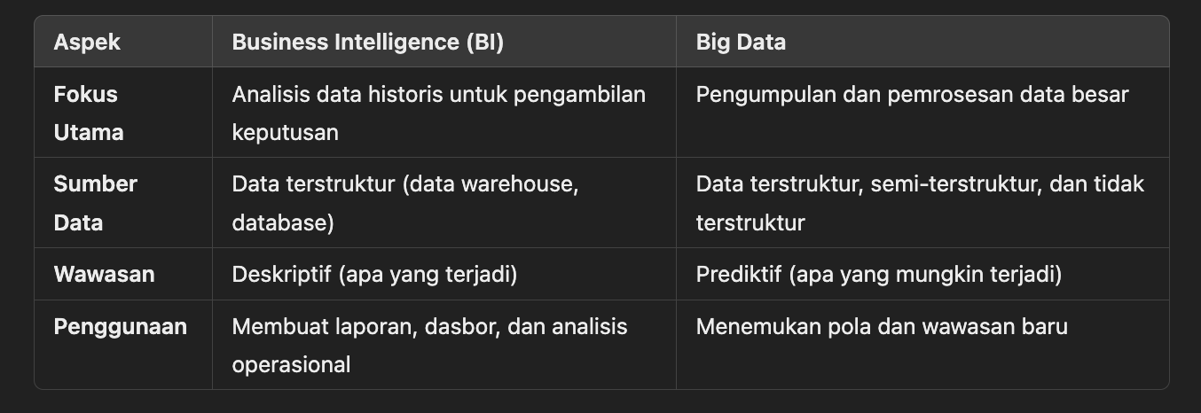
Perbedaan Fokus BI dan Big Data

Slide 11
Kesimpulan
Big Data adalah fondasi utama untuk mendapatkan data mentah, sedangkan BI adalah alat yang digunakan untuk mengolah data ini menjadi wawasan yang dapat diterapkan dalam pengambilan keputusan bisnis.
Kombinasi keduanya memberikan nilai strategis yang sangat besar bagi organisasi, memungkinkan mereka menjadi lebih kompetitif, inovatif, dan berbasis data.

